Slide 1
Programming (I) – 修課規定與課程介紹
吳邦一
Sept., 2015

Slide 2
課程重要性
程式設計是資訊工程的核心能力
台灣有三萬資工大學生
電機和資管還超過此數，何況科學無國界，競爭來自全世界
如何勝出
會寫程式就贏了
本課程是程式設計能力培養中的第一門基礎課程
學不好表示資工不適合你，建議及早轉行

Slide 3
怎麼分辨資工人，知道原因請回答
（0）. 編號從0開始而不是從1開始 （1）. 知道為何萬聖節=聖誕節 （Oct 31=Dec 25) （2）. 認為警告（warning)是可以忽略的 （3）. 樹葉在下，樹根在上 （4）. 3/2=1 （5）. 誤認一公斤是1024公克 （1Kg=1024g) （6）. 學了一堆語言但是不大會說話 （7）. 學語言第一句不是學髒話而是Hello world （8）. 句子結尾是分號而不是句號 （9）. 認為 a = a + 1 和7!=1都是對的 （10）.會從 1,2,4,8,16,...一直背到1024

Slide 4
修課規定，成績與時程安排
請見檔案
教科書:
由片語學習C程式設計。劉邦鋒。臺大出版中心。
必須買書，根據出版商規定，老師上課的PDF不可提供學生，且這本書很便宜
教科書的作用是引導，不必當參考手冊，Google有非常豐富的參考文件。

Slide 5
程式難不難學
或許很難，對多數同學來說，是第一次接觸學習程式，初學一樣陌生的東西本來就很難的
我們都有經驗，只是我們都忘了
你記得當年多麼辛苦花了幾個月才學會叫爸爸媽媽
或許也沒那麼難
和英文一樣，程式語言也是一種語言，而且比人類的語言簡單多了
英文學好不容易，但是在美國，即使˙笨蛋也是用英文跟人溝通
多用就會了，基礎程式，沒多大學問，多寫就會了

Slide 6
如何達到神乎其技
學程式的第一步是了解程式的架構和基本語法
好學下象棋時，了解車怎麼走砲怎麼走，暫時不要配備太多的招數，背了一百根高爾夫球桿，走都走不動就別想打球了。
這階段最重要的是第一次成功寫出一支程式的感覺。
第二步是練習很多基本的程式
其實真正要用的只有IO, if, for and while，從中掌握寫程式和抓蟲的節奏。
這階段最重要的是曾經為一個卡住的程式想破腦袋痛不欲生最後終於把它解決的感覺和喜悅。
第三步是學習電腦的思考方式
面對一個問題，能夠了解他在問甚麼，用程式要如何解決，構思一個程式的計算方法然後用程式語法寫出來。
電腦的思考方式其實只有兩種: recursion and enumeration，化作程式就是遞迴和迴圈，迴圈比較接近人的想法容易了解，比較需要訓練的是遞迴的思考模式。

Slide 7
如何達到神乎其技
完成這三步驟達到基礎程式的學習目標: 學會寫程式和了解電腦的思考方式。
再下來就是資料結構和演算法，目標是如何寫有效率的程式。
之後才是應用程式(也是你們進入資工領域之前所了解的程式)
這個時候就是學習運用其他的語法、工具和資工的知識(網路、資料庫、多媒體等等)來做出軟體或軟硬結合的系統。

Slide 8
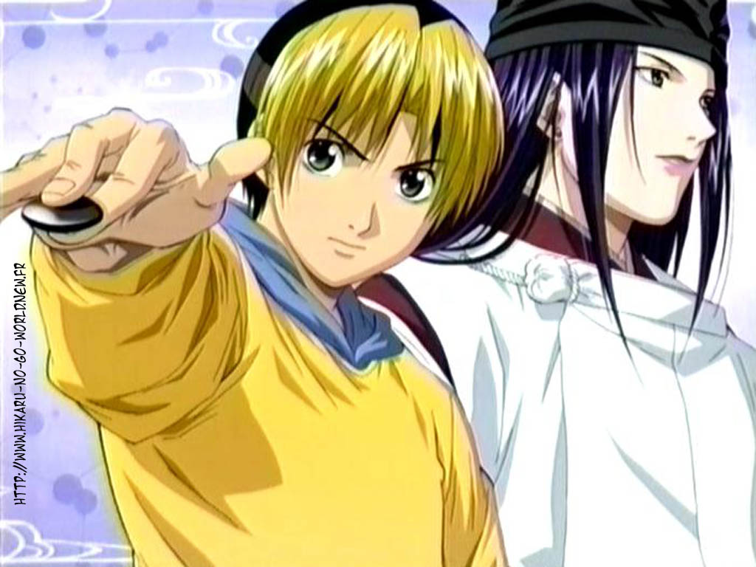

如何達到神乎其技(神之一招)
良師、益友
良師：compiler、google+Wiki+數不盡的網路資源。
益友：學習的路上最好還是有朋友，雖然一如愛情無全順中所演，宅指數與程式能力正相關，但是朋友還是很重要的。

Slide 9


成功更重要的要素
教練！我想打籃球 – 真心的覺醒

Slide 10
資工魯蛇的養成的演算法
開學滿腔熱學，發願這學期一定要好好學
聯誼比較重要，少上一堂課沒關係，下次可以補得回來
社團比較重要，作業抄一抄就好了，下次可以補得回來
重複step2-3若干次
上課怎麼聽不大懂，程式好難喔，還好，看看身邊，混的不只我一個，繼續混，以後再說
被當或混過
下學期，goto step 1 and repeat
請記得---勿忘初衷、勿忘初衷、勿忘初衷
很重要所以說三次

Slide 11
給新生的建議
給自己六周的時間
每周認真上程式課五小時(正課+實習)，課後練習五小時
如果沒辦法跟上腳步，表示資工系不適合你
轉系要 趁早
小小鼓手
先天的條件不如人
也會氣餒，也會耍賴
最後鼓打得也不是那麼好，歌唱得也不是挺棒
但是努力過了

Slide 12
練習程式的資源
文件，課程，指令說明與範例：google就有
線上題庫解題：UVA， ITSA(E-tutor)(成大)
比賽與考試：
國內三大賽：ITSA桂冠賽、NCPC(大專賽)、ACM ICPC台灣區賽
ITSA&PTC月賽：每月網路賽(學會基本程設就可以參加了)
CPE個人程式考試：每年四次，大一程度大約2~3題。

Slide 13
興趣
這門課會引導你，希望你可以踏上成功的第一步
最重要是要對寫程式有興趣
大學以前你有多用功? 是否曾經為了興趣而努力?
如果有興趣，廢寢忘食就不是苦
吃苦這種違反人性的事情難以長久
最重要的是，在本學期結束時，你對程式有沒有興趣

